Slide 1
TIẾT 2
Nguyễn Phương Hạnh

Slide 2
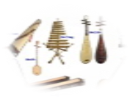
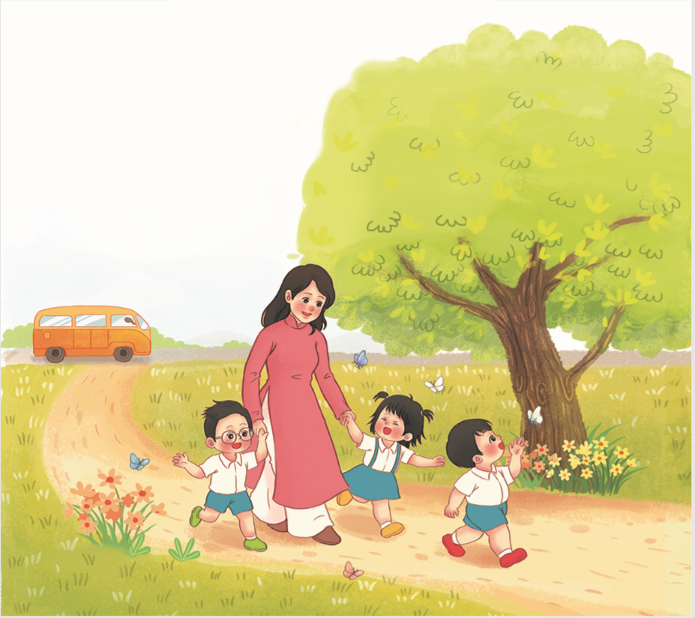
Câu hát sau nằm trong bài hát nào mà em đã học?

Slide 3
Tiết 2
Ôn tập bài hát:
VÀO RỪNG HOA
Việt Anh

Slide 4
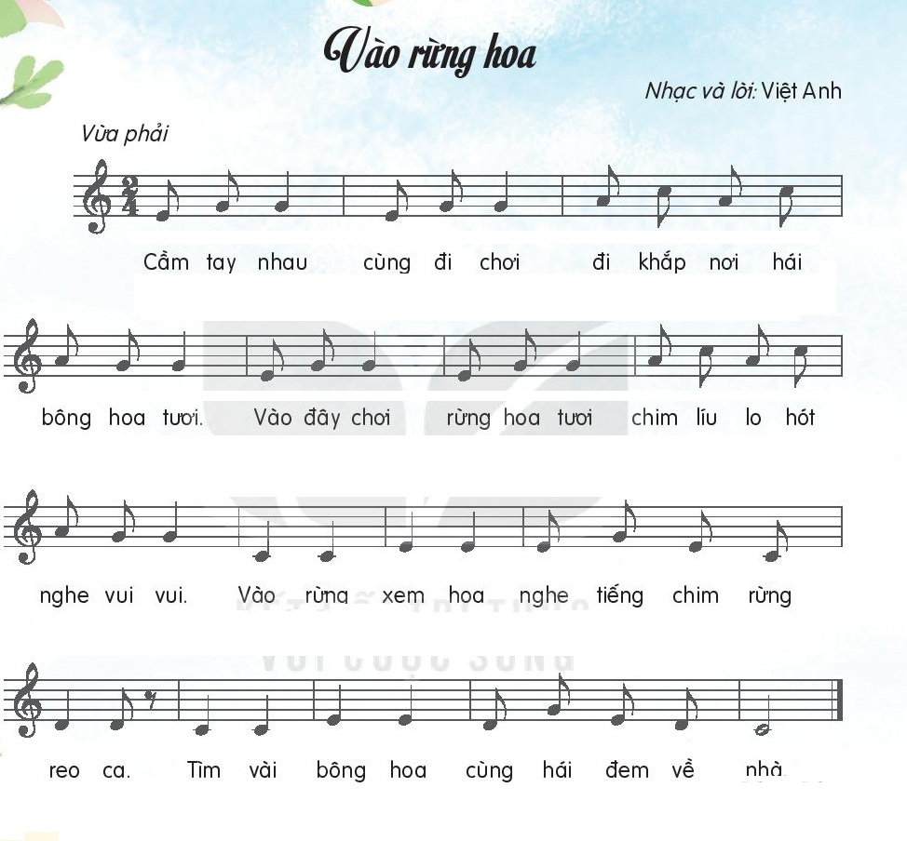

Slide 5
VÀO RỪNG HOA
Việt Anh
HÁT CÙNG NHẠC ĐỆM
KẾT HỢP GÕ ĐỆM

Slide 6
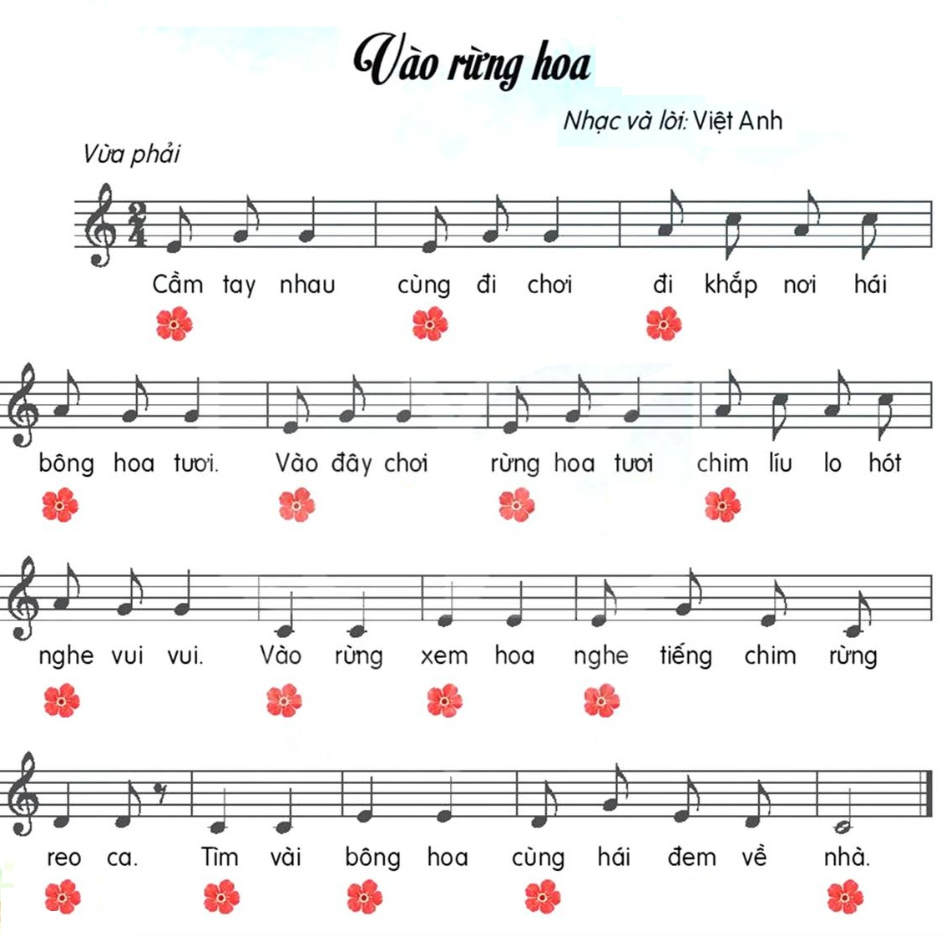
Nhịp

Slide 7
VÀO RỪNG HOA
Việt Anh
HÁT KẾT HỢP
VẬN ĐỘNG THEO NHỊP ĐIỆU

Slide 9
VÀO RỪNG HOA
Việt Anh
HÁT KẾT HỢP
BODY PERCUSSION

Slide 12
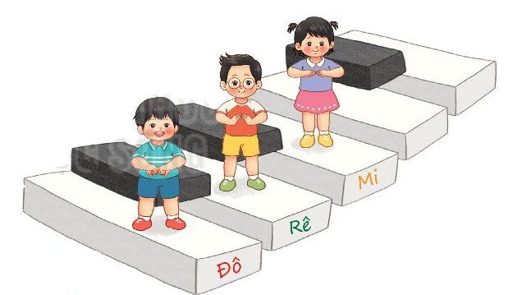

Slide 13
ĐỌC NHẠC:
BẬC THANG ĐÔ – RÊ - MI

Slide 15
BẬC THANG ĐÔ-RÊ-MI

Slide 16
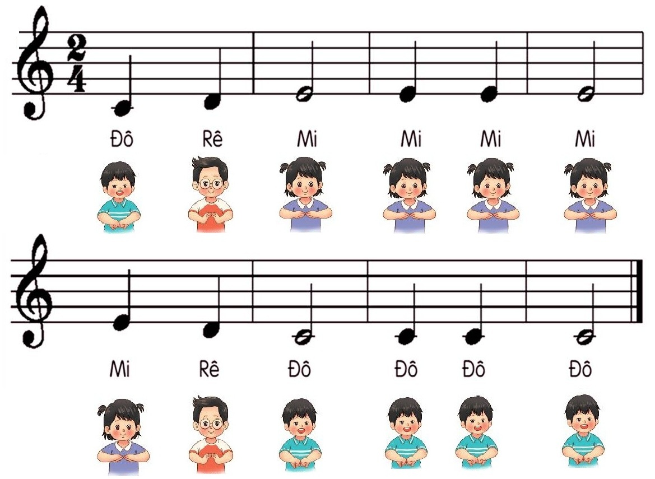
ĐỌC CẢ BÀI
NHẠC ĐỆM

Slide 17
BẬC THANG ĐÔ-RÊ-MI
ĐỌC NHẠC
THEO KÍ HIỆU BÀN TAY

Slide 18
BẬC THANG ĐÔ-RÊ-MI
NHẠC ĐỆM

Slide 19
TO – NHỎ

